Slide 1
Исследовательская работа по теме «Антибиотики»
МОУ СОШ № 9 Им. В. Т. Степанченко.
Выполнила: ученица 10 «А» класса Дабуль Катя Вахидовна
Учитель: Родина Ольга Николаевна.
Ржев. 2022

Slide 2
Актуальность темы: антибиотики являются одними из самых популярных лекарств современности, их широко используют в медицине для лечения инфекционных заболеваний.
Цель работы: исследование значимости антибиотиков в медицине.
Задачи работы
Изучить классификацию антибиотиков.
Изучить историю открытия антибиотиков и их значимость в истории.
Изучить все негативные черты антибиотиков и рассмотреть возможные перспективы их развития.

Slide 3
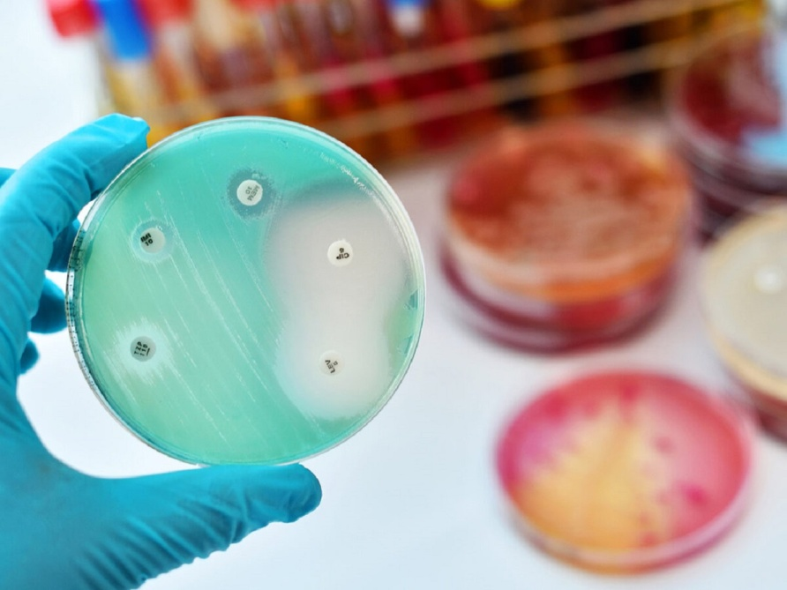
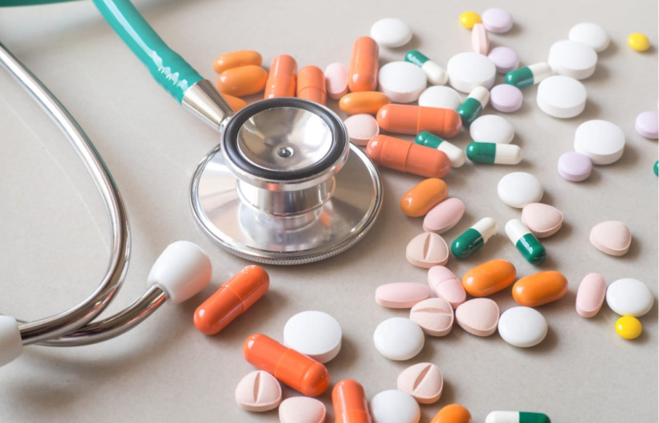
Что такое антибиотики?
Антибиотики — вещества природного или полусинтетического происхождения, способные убивать микробов или подавлять рост их клеток.
Эти препараты используются для лечения бактериальных инфекций. Например острый бронхит, туберкулез, острый цистит, менингит и тд.

Slide 4
Классификация антибиотиков.
По происхождению:
Природные
Полусинтетические
Синтетические
Продуценты:
Бактерии (грамицидин С, полимиксин)
Актиномицеты - ветвящиеся бактерии (стрептомицин, тетрациклин)
Грибы (бензилпенициллин, цефалоспорины, фузидиевая кислота)
Продуценты:
Продукты модификации природных антибиотиков – комбинация биосинтеза и химического синтеза (оксациллин, ампициллин, гентамицин…)
Продуценты:
Аналоги природных антибиотиков, синтезированных химическим путем. (левомицетин, амикацин)

Slide 5
Классификация антибиотиков
По направлению действия:
Противогрибковые (нистатин, леворин)
Противовирусные (рематодин, ацикловир)
Антибактериальные (грамицидин С, азитромицин, цефалоспирин)
Противоопухолевые (даунорубицин, дексорубицин)

Slide 6
Бета - лактамные антибиотки
Бета-лактамные антибиотики — группа антибиотиков, которые объединяет наличие в структуре β-лактамного кольца. Механизм действия бета – лактамных антибиотиков связан с нарушением синтеза клеточной стенки бактерии

Slide 7
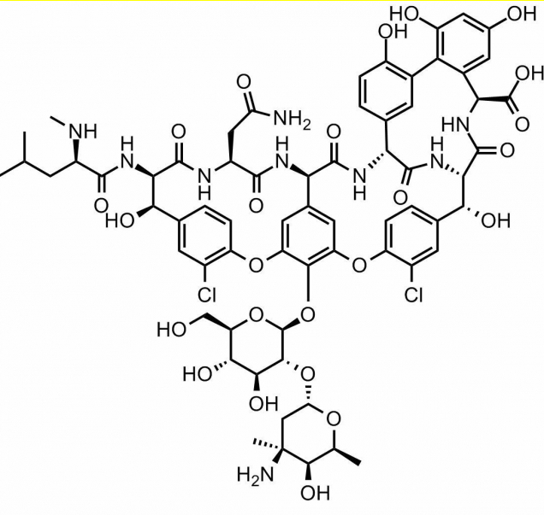
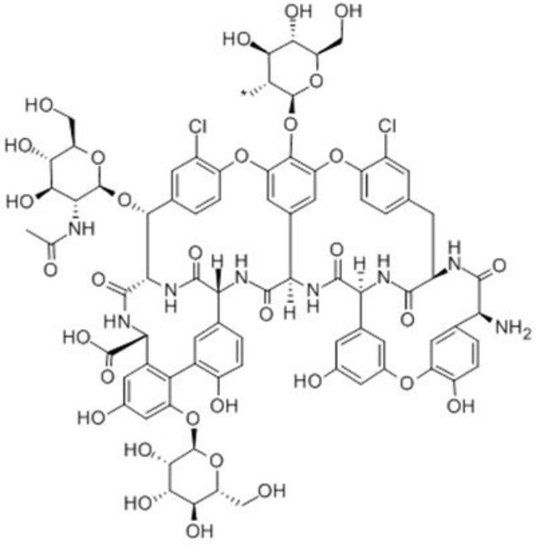
Гликопептиды
Класс состоит из гликозилированных циклических или полициклических нерибосомных пептидов. Природные или полусинтетические антибиотики. Механизм действия – нарушение ДНК.
Ванкомицин
Тейкопланин

Slide 8
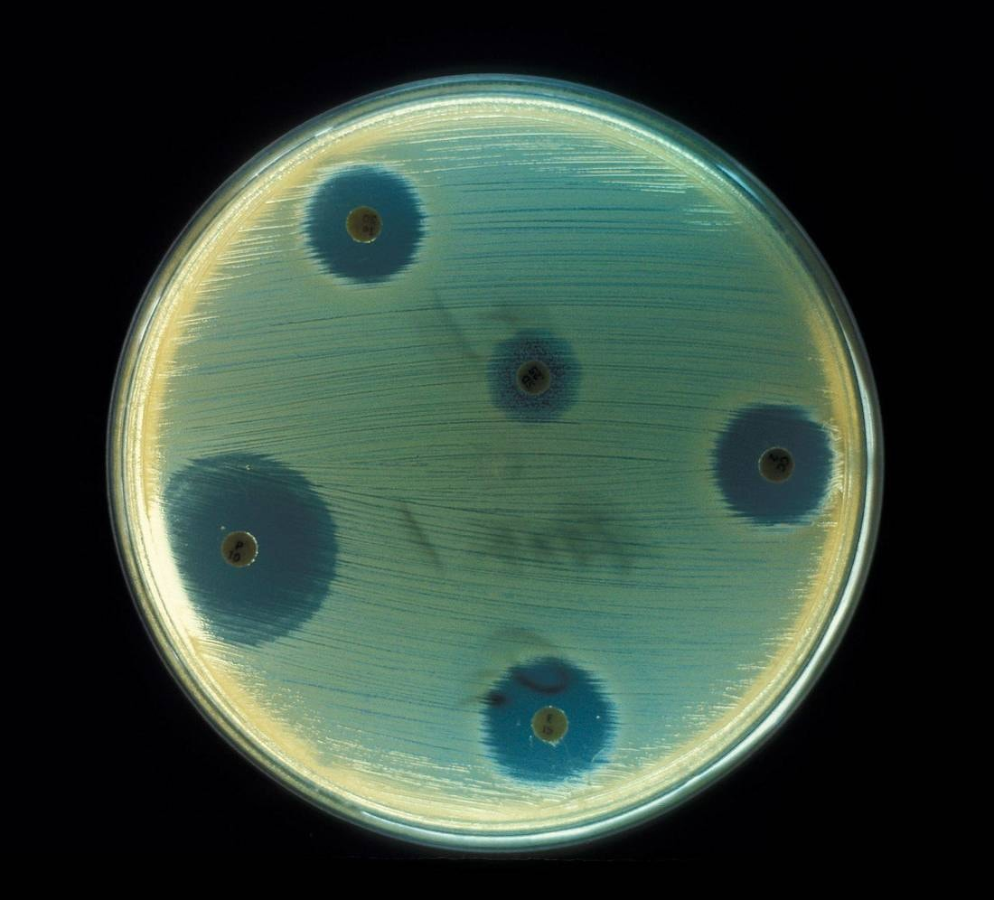
История открытия антибиотиков
Плесень в чашке с колонией бактерий. Круги вокруг грибка — области, где бактерии уничтожились.
Александр Флеминг - Британский микробиолог. Открыл лизоцим (комплексное средство для поддержания функции верхних дыхательных путей) и впервые выделил пенициллин из плесневых грибов Penicillium notatum - исторически первый антибиотик.

Slide 9
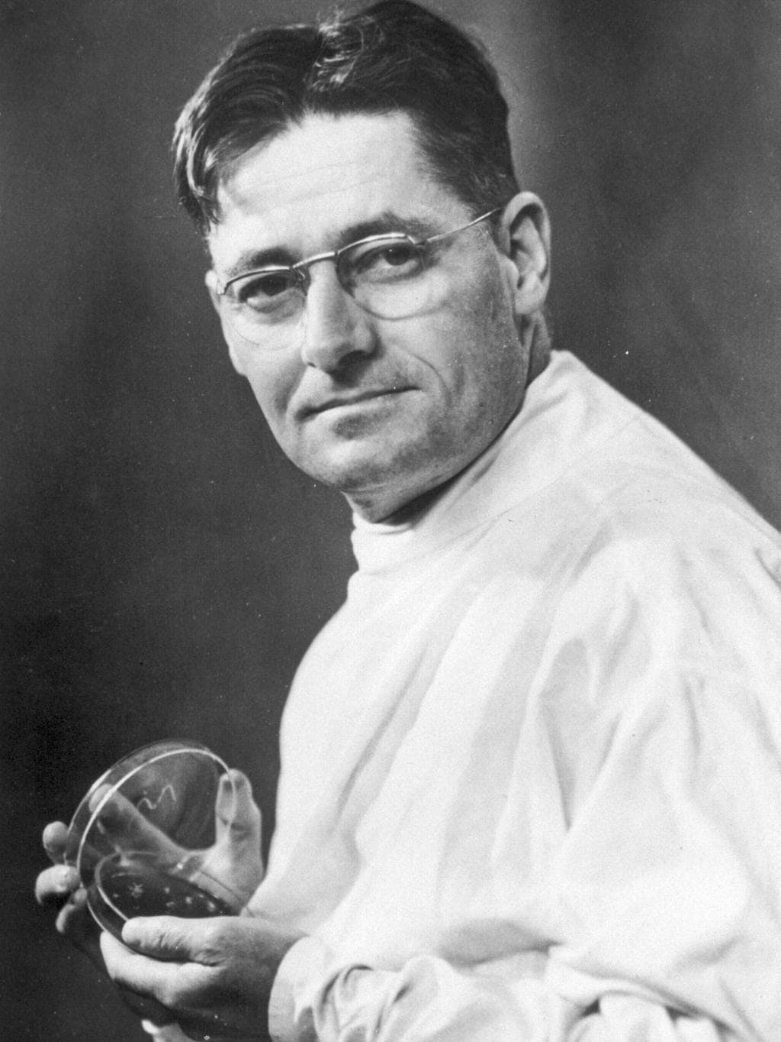
Историческое значение
Х. Флори и Э. Чейн впервые смогли успешно выделить пенициллин в чистом виде и 12 февраля 1941 г. в Лондоне впервые применили пенициллин
для лечения человека. Благодаря пенициллину было спасено множество солдат во время Второй мировой войны.
Эрнст Борис Чейн
Британский биохимик.
Хоуард Уолтер Флори
Австралийский биолог.

Slide 10
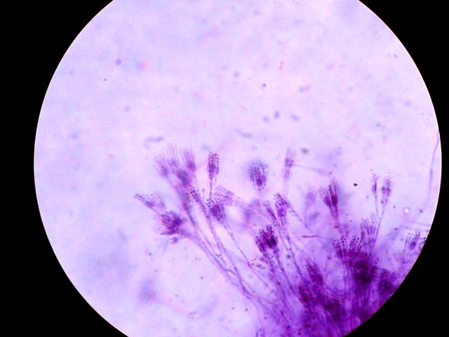
Первый советский антибиотик
Первый советский антибиотик- крустозин, открытый в 1943 году Зинаидой Ермольевой
Советский микробиолог Зинаида Ермольева.

Slide 11
Негативные воздействия антибиотиков на наш организм
Использование антибиотиков без необходимости наносит вред организму!

Slide 12
Альтернатива антибиотикам
Антимикробные пептиды-молекулы, состоящие из 12-50 аминокислотных остатков, обладающие антимикробной активностью, являющиеся ключевым компонентом систем иммунной защиты организмов.
линейные α-спиральные пептиды (например, магаинин, меллитин, цекропин)
Не имеющие характерной структуры, напр. богатые определенной аминокислотой
Дефензины
Лантибиотики (низин)

Slide 13
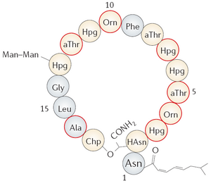
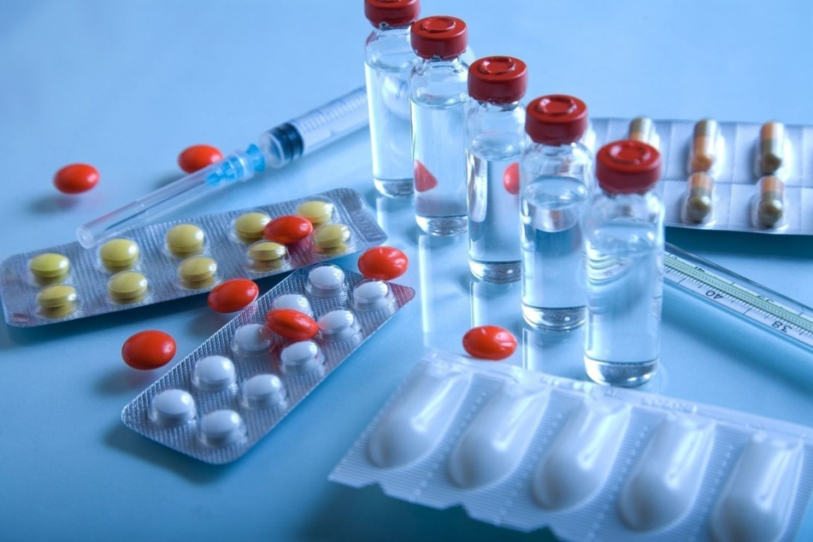
Преимущества
Способность быстро убивать клетки-мишени
Широкий спектр действия
Активность в отношении штаммов, резистентных к другим антибиотикам
Относительная трудность в развитии устойчивости.
антимикробный пептид рамопланин

Slide 14
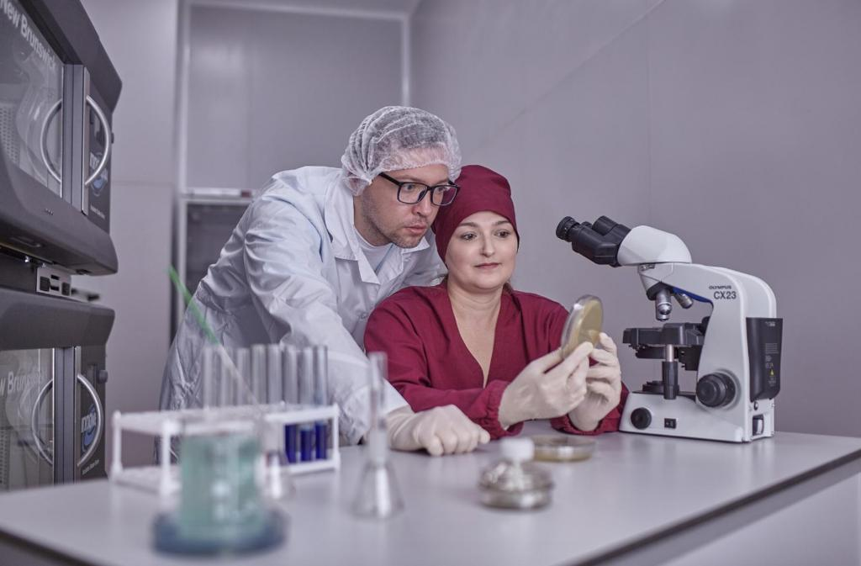
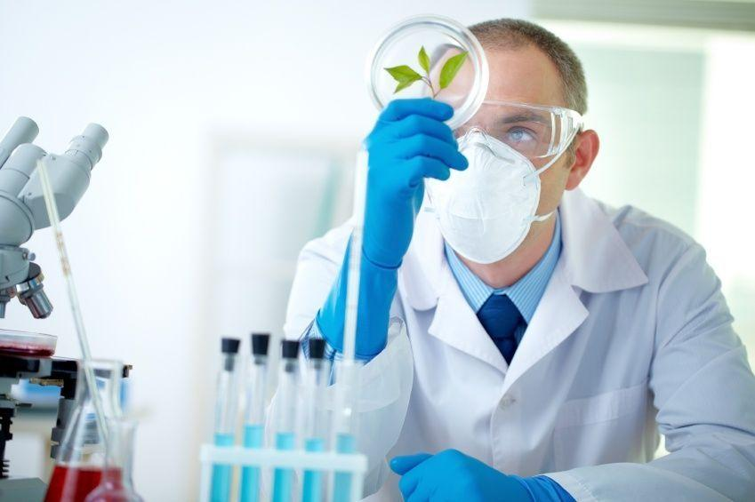
Перспективы
Универсальность действия на микроорганизмы, а также способность быстро поражать клетки-мишени и широкий спектр действия позволяют рассматривать антимикробные пептиды в качестве основы для создания новых лекарств, особенно на фоне глобальной проблемы снижения эффективности обычных антибиотиков.

Slide 15
Итоги
Проблема устойчивости к противомикробным препаратам должна стать одной из основных международных научных программ, которая предоставит решения, необходимые обществу уже сейчас. На данный момент полноценной замены антибиотиков нет.

Slide 16
Источники, использованные при работе
https://biomolecula.ru/articles/antimikrobnye-peptidy-vozmozhnaia-alternativa-traditsionnym-antibiotikam
https://chh.ru/helpful-information/spravochnik-patsienta/antibiotiki-i-ih-vliyanie-na-zdorove/
https://prah.antibiotic.ru/052-54.shtml
https://ru.wikipedia.org/wiki/Антибиотики
https://tech.onliner.by/2021/10/06/antibiotik-spasshij-milliony-zhiznej
https://www.ayzdorov.ru/lechenie_antibiotiki_izobretatel.php
https://minzdrav.gov.ru/news/2020/11/12/15400-ob-opasnosti-neobosnovannogo-naznacheniya-antibiotikov-patsientam-s-covid-19-glavnyy-mikrobiolog-i-spetsialist-po-antimikrobnoy-rezistentnosti-minzdrava-rossii-chlen-korr-ran-roman-kozlov

